Slide 1
Test sul fumo di sigaretta

Slide 2
Campione statistico
N° intervistati: 100
Età media: 45,8 anni
M: 65%
F: 35%

Slide 3
1. A quale età ha, orientativamente, iniziato a fumare?
1°
Età media inizio: 15,3 anni

Slide 4
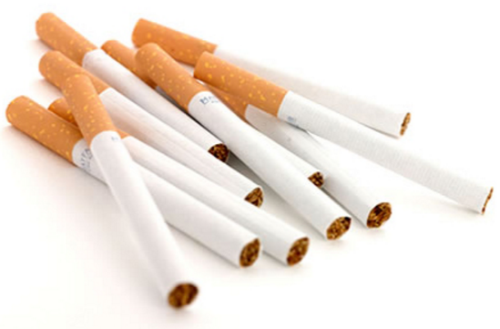
2. QUANTE SIGARETTE FUMA MEDIAMENTE AL GIORNO?
Media giornaliera: 16,7

Slide 5
Media settimanale: 116,9

Slide 6
.

Slide 7
..

Slide 8
…

Slide 9
….

Slide 10
…..
Media mensile: 501

Slide 11
Costo medio pacchetto da 20 sigarette: 4 €
Spesa media
- giornaliera: 3,3 €
settimanale: 23,4 €
- mensile: 93,6 €

Slide 12
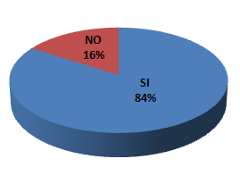
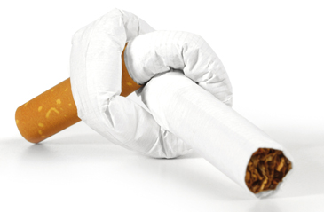
3. Ha mai provato a smettere di fumare?

Slide 13
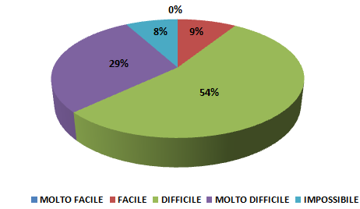
4. RIETENE CHE SMETTERE DEFINITIVAMENTE DI FUMARE SIA:

Slide 14
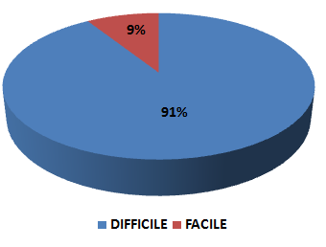
4. RIETENE CHE SMETTERE DEFINITIVAMENTE DI FUMARE SIA:

Slide 15
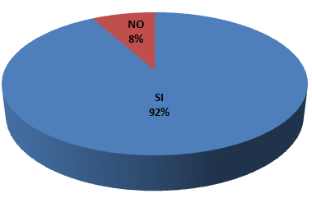
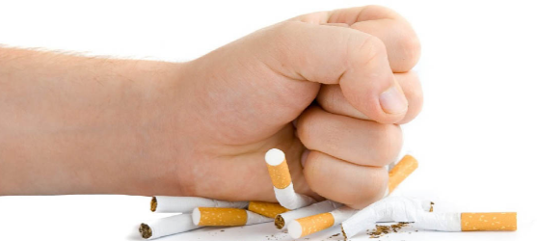
5. POTENDO "MAGICAMENTE" SMETTERE DI FUMARE SENZA DIFFICOLTA', SMETTEREBBE?

Slide 16
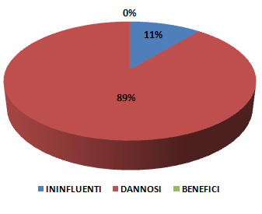
6. RITIENE GLI EFFETTI DEL FUMO DI SIGARETTE SUL SUO STATO DI SALUTE:

Slide 17
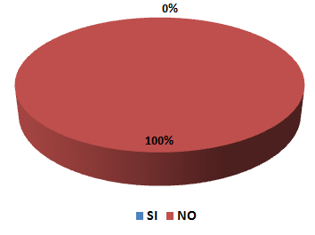
7. SE UNA PERSONA (CONOSCENTE, AMICO, PARENTE) LE CHIEDESSE UN CONSIGLIO RIGUARDO LA SCELTA DI COMINCIARE A FUMARE, LEI L'APPOGGEREBBE?

Slide 18
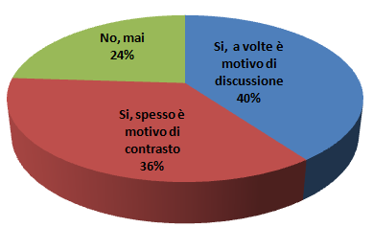
8. NELLA VITA DI TUTTI I GIORNI IL SUO RAPPORTO CON I NON FUMATORI (CONOSCENTI, AMICI, PARENTI,COLLEGHI DI LAVORO) E' CONDIZIONATO DAL FATTO CHE LEI FUMA?

Slide 19
